Slide 1
МУНИЦИПАЛЬНОЕ ДОШКОЛЬНОЕ ОБРАЗОВАТЕЛЬНОЕ УЧРЕЖДЕНИЕ «ДЕТСКИЙ САД «СКАЗКА» Г. НАДЫМА» (МДОУ «Детский сад «Сказка» г. Надыма») ИГРЫ на развитие грамматического строя речи Подготовила: учитель-логопед Долматова Елена Николаевна Надым 2021

Slide 2
Грамматический строй речи — это взаимодействие слов между собой в словосочетаниях и предложениях. Различают морфологическую и синтаксическую системы грамматического строя. Морфологическая система – это умение владеть приемами словоизменения и словообразования. Синтаксическая система — умение составлять предложения и грамматически верно сочетать слова в предложении.

Slide 3
Выделяют следующие неправильные формы сочетания слов в предложении: — неправильное употребление родовых, числовых, падежных окончаний существительных, местоимений, прилагательных (копает лопата, красный шары, много ложков); — неправильное согласование глаголов с существительными и местоимениями (дети рисует, они упал). — неправильное употребление падежных и родовых окончаний количественных числительных (нет два пуговиц); — неправильное употребление родовых и числовых окончаний глаголов в прошедшем времени (дерево упала); — неправильное употребление предложно – падежных конструкций (под стола, в дому, из стакан).

Slide 4
Игра с мячом «Один - много» Цель: научить образовывать существительные множественного числа. Оборудование: мяч. Ход. Взрослый называет существительное в единственном числе и бросает ребенку мяч. Ребенок называет существительное во множественном числе и возвращает мяч: (дождь – дожди; капля – капли; лист – листья; гриб – грибы; стул - стулья; плащ — плащи; птица – птицы).

Slide 5
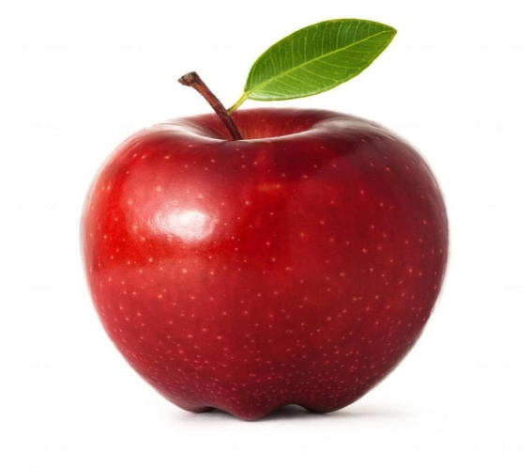
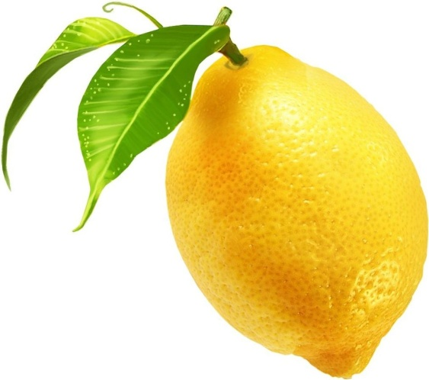
Игра «Чудесный мешочек» Цель: закрепить названия фруктов, формировать умение правильно согласовывать существительное с прилагательным в роде, числе и падеже. Оборудование: мешочек, натуральные фрукты или муляжи. Ход. Перед игрой ребенка знакомят с фруктами и их свойствами. Малыш по одному достает из «чудесного мешочка» фрукты, называет их. Затем он отвечает на вопросы взрослого о цвете, форме, вкусе. Если ребенок затрудняется, взрослый помогает ему. Например: яблоко (какое?) – красное, круглое, сладкое; лимон (какой?) – желтый, овальный, кислый.

Slide 6
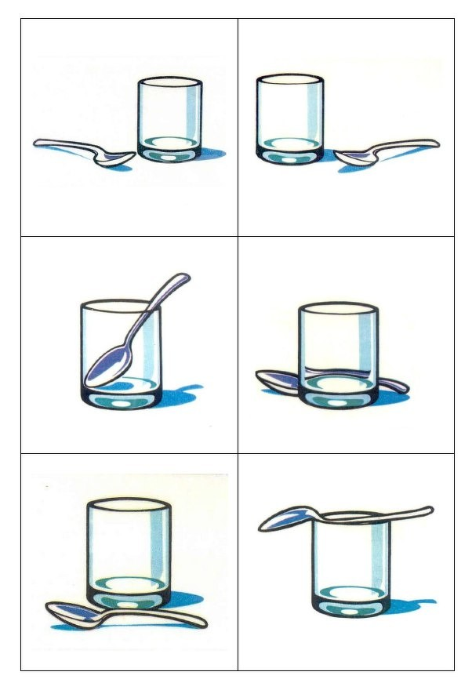
Игра «Ложка и стакан» Цель: сформировать понимание и правильное употребление предлогов. Оборудование: две ложки и два пластиковых стакана.
Ход. Перед взрослым и перед ребенком стоит стакан с ложкой. Взрослый демонстрирует ребенку действия с этими предметами и комментирует их: «Я положила ложку в стакан. Я достала ложку из стакана. Я положила ложку за стакан» и т. д. Затем ребенок выполняет инструкции взрослого. После этого, если ребенок говорящий, он может самостоятельно демонстрировать какое-либо действие и комментировать его. Взрослый же в это время следит за правильностью речи малыша.

Slide 7
Лото «Осенние листья»
Цель: расширить словарь по теме «Осень. Деревья», научить правильно употреблять существительные с качественными прилагательными. Оборудование: осенние листья березы, рябины, клена и дуба, наклеенные на одну большую карточку, и на отдельные карточки. Ход. Игра проводится после знакомства с осенними листьями на прогулке. Перед ребенком лежит большая карточка. Рядом сложены в стопку маленькие. Он берет одну маленькую карточку и определяет, лист какого дерева у него оказался: «Это лист клена. Кленовый лист» и т. п. Затем ищет такой же лист на большой карточке и накладывает на него маленькую. Неговорящего ребенка просят найти и показать лист клена, березы и т. д.

Slide 8
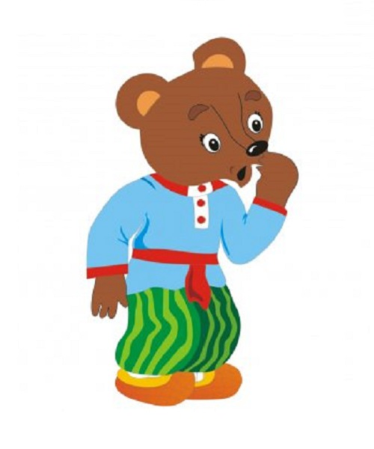
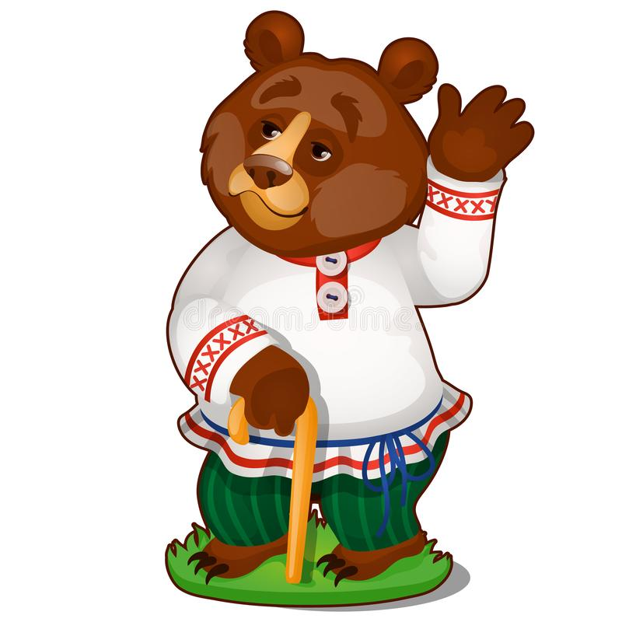
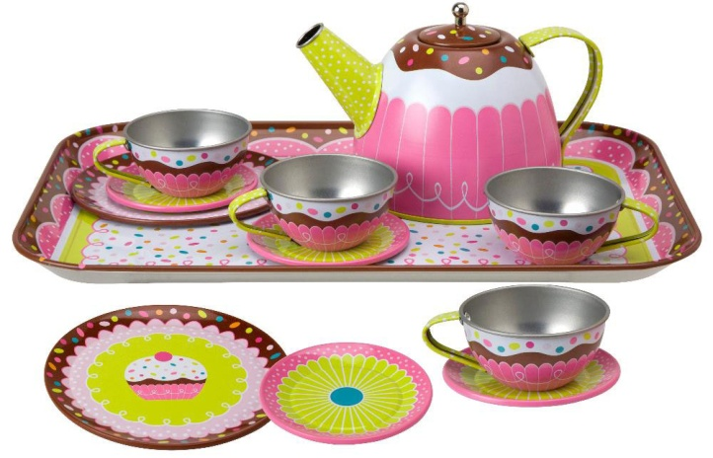
Игра «Угостим медведей чаем» Цель: закрепить названия предметов посуды, познакомить с уменьшительно-ласкательной формой слов. Оборудование: два набора посуды разной величины, книга «Три медведя» . Ход: Предварительно перечитывают ребенку сказку «Три медведя». Затем взрослый предлагает ребенку поиграть. Михаило Потапыч и Мишутка придут в гости. Ребенок накрывает стол для чаепития. Взрослый комментирует действия ребенка, Мишуткину посуду необходимо называть ласково и побуждать к этому ребенка: чашка - чашечка тарелка – тарелочка, ложка-ложечка и т.д.

Slide 9
Игра «Моем посуду» Цель: учить образовывать имена прилагательные от имен существительных. Оборудование. Таз с водой, посуда из различного материала. Ход. Взрослый называет предмет, ребенок – прилагательное, характеризующее материал, из которого он сделан. Например: Вилка из металла (какая?) – металлическая. Стакан из стекла – стеклянный. Ваза из хрусталя – хрустальная. Ложка из дерева – деревянная. Тарелка из пластмассы – пластмассовая. Чашка из фарфора – фарфоровая.

Slide 10
Игра «Наводим порядок» Цель: развитие навыков словообразования. Оборудование: кухонная посуда, продукты. Ход. Взрослый сообщает, что на кухне остался ужасный беспорядок. Нужно разложить продукты по своим местам. Спрашивает ребенка, куда нужно положить хлеб, сахар, сухари, соль, масло, конфеты, молоко. Малыш отвечает: «Хлеб хранят в хлебнице»; «Сахар хранят в сахарнице» и т.д.

Slide 11
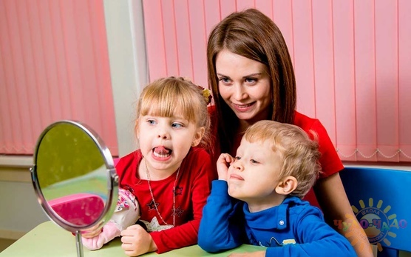
Игра "Два и две" Цель: познакомить ребенка с числительными два и две, научить употреблять их в речи. Оборудование: зеркало. Ход: Взрослый объясняет ребенку перед зеркалом, что у него два глаза. Затем он предлагает малышу подумать, чего у него еще два. Ребенок показывает и называет части тела. Взрослый исправляет все допущенные малышом при подборе слов ошибки.

Slide 12
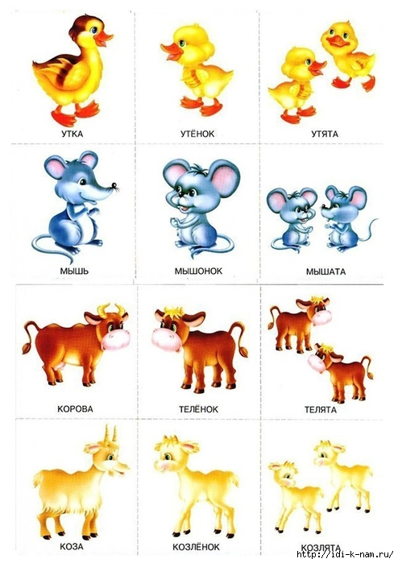
Игра «Помоги маме найти своих детенышей»
Цель: закрепить словарь существительных по теме, формировать навык словообразования.
Оборудование: картинки с изображением животных и их детенышей.
Ход. Взрослый раскладывает на столе картинки с изображением детенышей, себе же оставляет изображения взрослых животных. Взрослый показывает ребенку картинку например, козы и говорит: «Козочка плачет, она потеряла своих детей. Кто ее дети? Покажи и назови». Ребенок ищет подходящую картинку и называет детенышей козы. Если ребенок затрудняется, взрослый помогает ему. Игра продолжается до тех пор, пока все мамы не найдут своих детенышей.

Slide 13
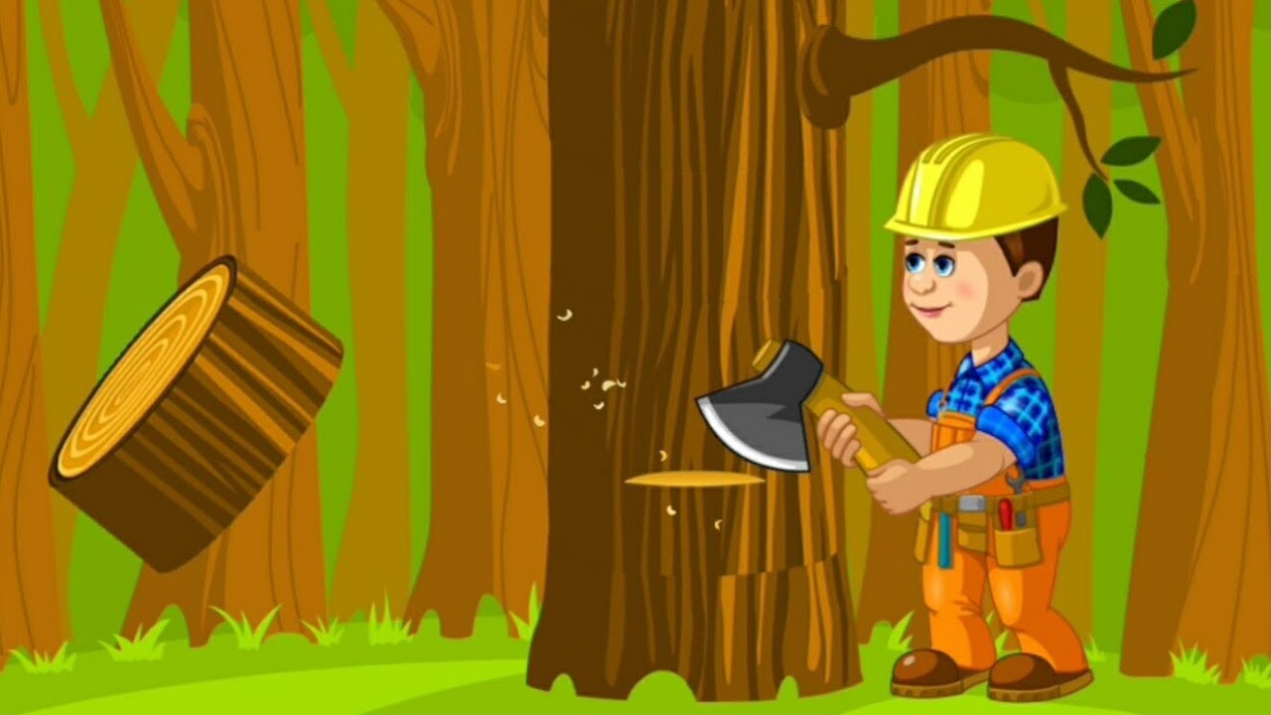
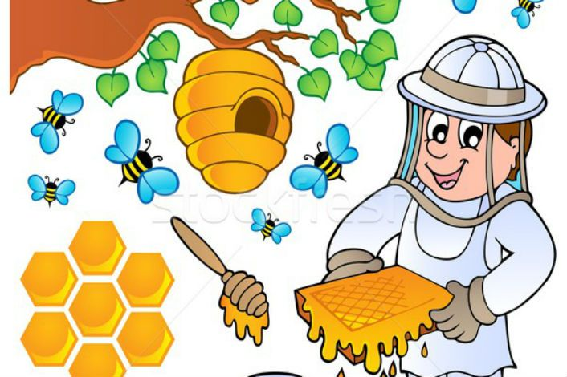
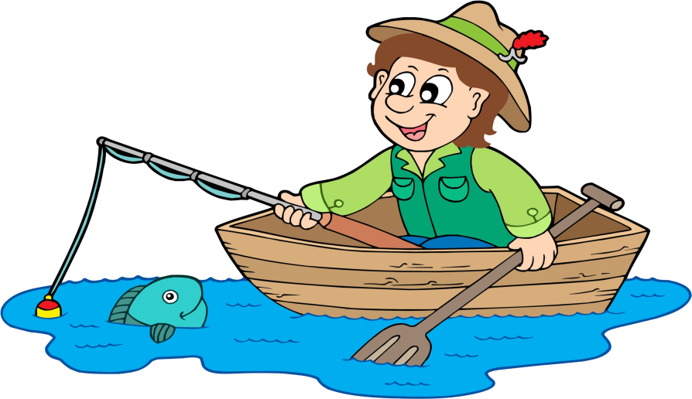
Игра «Кто что делает?»
Цель: образование сложных существительных с помощью соединительной гласной.
Оборудование: сюжетные картинки.
Ход. Взрослый показывает детям сюжетные картинки и проговаривает предложения. Дети должны вставить в них пропущенные слова, необходимые по смыслу. Примерный лексический материал: Рыбу ловит рыболов. Лес рубит … Пчел разводит … Трубы чистит … Землю копает … При знакомстве детей со сложными словами взрослый выделяет интонационно каждую значимую часть слова (рыбо-лов). Объясняет происхождение каждого слова.

Slide 14
Игра «Назови мамину профессию» Цель: расширять знания детей о профессиях, совершенствовать навыки образования слов с помощью суффиксов. Оборудование: карточки на тему «Женские профессии». Ход. Взрослый напоминает ребенку, что есть мужские, женские и общие профессии. Затем объясняется условие игры: «Я буду называть общие профессии так, как если бы это было название профессии твоего папы. А ты должен назвать такую же мамину профессию». Например: ткач – ткачиха, повар – повариха, певец – певица, художник – художница, учитель – учительница, спортсмен – спортсменка, портной – портниха, продавец – продавщица, актер – актриса и т.д.

Slide 15
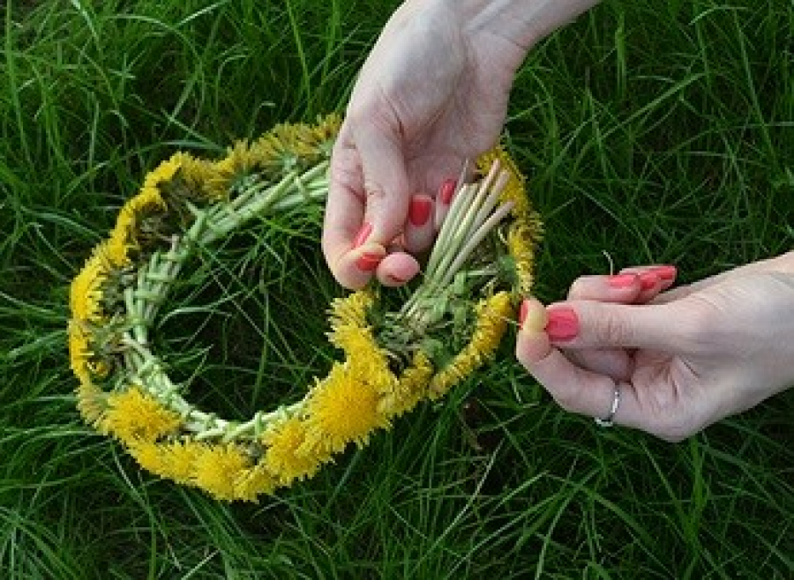
Игра "Сплетем веночек" Цель: учить согласовывать существительное с числительным. Оборудование: Настоящие цветы. Ход: Взрослый плетет венок, проговаривая с ребенком словосочетания: "Один одуванчик, два одуванчика, три одуванчика, много одуванчиков." Аналогично можно собрать букет.

Slide 16
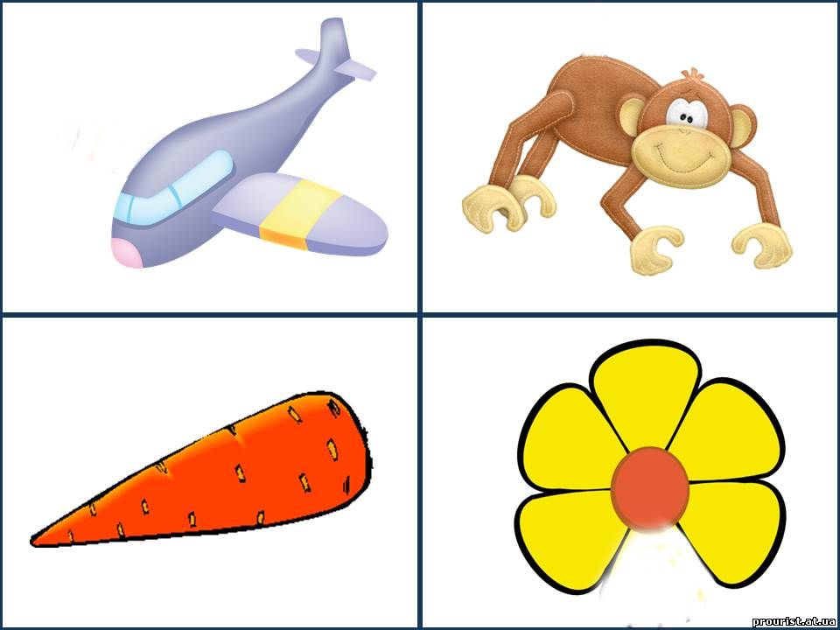
Игра "Чего не хватает?" Цель: упражнять в образовании форм родительного падежа, развивать зрительное внимание и целостное восприятие предмета. Оборудование: предметные картинки. Ход: Ребенку предлагают посмотреть на картинку, назвать и дорисовать то, чего не хватает.

Slide 17
БЛАГОДАРЮ ЗА ВНИМАНИЕ ! Успехов Вам!

